Slide 1

DIARRHEE CHRONIQUE Pr Elhem Ben Jazia Dr Harbi Raida

Slide 2
Objectif 1
Définition et diagnostic positif d’une diarrhée chronique

Slide 3
QCM 1
La diarrhée chronique est définie par : A. Une durée d’évolution supérieure à deux semaines B. Une durée d’évolution supérieure à quatre semaines C. Un poids des selles > 300 g/24h D. Une fréquence de selles molles ou liquides ≥ 3/24h E. La présence de sang et de glaire dans les selles

Slide 4
QCM 1
La diarrhée chronique est définie par : A. Une durée d’évolution supérieure à deux semaines B. Une durée d’évolution supérieure à quatre semaines C. Un poids des selles > 300 g/24h D. Une fréquence de selles molles ou liquides ≥ 3/24h E. La présence de sang et de glaire dans les selles

Slide 5
QCM 2
Concernant le diagnostic positif d'une diarrhée chronique, laquelle de ces propositions est fausse ?
A. Elle est défini par une durée d'évolution supérieure à quatre semaines B. Le diagnostic positif repose sur des examens biologiques spécifiques qui sont de pratique courante C. L'émission de plus de 3 selles molles à liquides par 24h est un critère clinique utilisé. D. Il faut éliminer une fausse diarrhée, comme celle des constipés E. L'interrogatoire recherche un suintement anal en dehors de la défécation pour évoquer une incontinence

Slide 6
QCM 2
Concernant le diagnostic positif d'une diarrhée chronique, laquelle de ces propositions est fausse ?
A. Elle est défini par une durée d'évolution supérieure à quatre semaines B. Le diagnostic positif repose sur des examens biologiques spécifiques qui sont de pratique courante C. L'émission de plus de 3 selles molles à liquides par 24h est un critère clinique utilisé. D. Il faut éliminer une fausse diarrhée, comme celle des constipés E. L'interrogatoire recherche un suintement anal en dehors de la défécation pour évoquer une incontinence

Slide 7
Définition de la diarrhée
La diarrhée : Poids des selles > 300g/24h
Chronicité : Evolution supérieure à quatre semaines
En pratique clinique : Emission de plus de 3 selles par 24h, molles à liquides selon l’OMS

Slide 8
QCM 3
Un patient de 75 ans consulte pour un "suintement" liquidien anal permanent, souillant son linge, survenant en dehors de tout effort de défécation. Quel diagnostic est à évoquer en premier lieu ?
A. Une colite microscopique B. Une diarrhée motrice C. Une incontinence anale D. Une parasitose intestinale E. Un syndrome de malabsorption

Slide 9
QCM 3
Un patient de 75 ans consulte pour un "suintement" liquidien anal permanent, souillant son linge, survenant en dehors de tout effort de défécation. Quel diagnostic est à évoquer en premier lieu ?
A. Une colite microscopique B. Une diarrhée motrice C. Une incontinence anale D. Une parasitose intestinale E. Un syndrome de malabsorption

Slide 10
QCM 4
Pour évoquer une pathomimie, laquelle de ces méthodes est la plus pertinente ?
A. Le dosage de la calprotectine fécale B. La mesure de l'osmolarité fécale C. La réalisation d'une coloscopie D. Le test respiratoire à l'hydrogène E. Le dosage de la gastrinémie

Slide 11
QCM 4
Pour évoquer une pathomimie, laquelle de ces méthodes est la plus pertinente ?
A. Le dosage de la calprotectine fécale B. La mesure de l'osmolarité fécale C. La réalisation d'une coloscopie D. Le test respiratoire à l'hydrogène E. Le dosage de la gastrinémie

Slide 12
Les Fausses diarrhées
Il faudrait éliminer par l’interrogatoire, l’examen physique et parfois les examens complémentaires une « fausse diarrhée »:
Fausse diarrhée des constipées
Incontinence anale
Emissions glaireuses et/ou sanglantes afécales : syndrome rectal
Pathomimie

Slide 13
Objectif 4
Établir une démarche diagnostique permettant d’orienter au diagnostic étiologique d’une diarrhée chronique chez l’adulte

Slide 14
QCM 5
Les caractéristiques liées au terrain recherchées à l’interrogatoire comprennent :
A. La prise d’AINS, antibiotiques ou laxatifs B. La présence d’une affection thyroïdienne C. La présence d’une hypertension artérielle D. La notion de chirurgie abdominale E. Un séjour en pays tropical

Slide 15
QCM 5
Les caractéristiques liées au terrain recherchées à l’interrogatoire comprennent :
A. La prise d’AINS, antibiotiques ou laxatifs B. La présence d’une affection thyroïdienne C. La présence d’une hypertension artérielle D. La notion de chirurgie abdominale E. Un séjour en pays tropical

Slide 16
QCM 6
La prise d'AINS peut être responsable d’une diarrhée chronique par le biais d'un mécanisme
A. Osmotique B. De malabsorption C. Sécrétoire sans lésions intestinales macroscopiques D. Moteur E. Volumogénique

Slide 17
QCM 6
La prise d'AINS peut être responsable d’une diarrhée chronique par le biais d'un mécanisme
A. Osmotique B. De malabsorption C. Sécrétoire sans lésions intestinales macroscopiques D. Moteur E. Volumogénique

Slide 18
QCM 7
Quels éléments parmi les suivants fait évoquer un flush syndrome :
Une sensation de chaleur intense s’accompagnant d’une transpiration
Une syncope
Une tachycardie
Des vomissements
Un érythème paroxystique de la face et du tronc

Slide 19
QCM 7
Quels éléments parmi les suivants fait évoquer un flush syndrome :
Une sensation de chaleur intense s’accompagnant d’une transpiration
Une syncope
Une tachycardie
Des vomissements
Un érythème paroxystique de la face et du tronc

Slide 20
QCM 8
Quel est l’élément parmi les suivants qui fait évoquer une diarrhée sécrétoire lésionnelle :
La présence d’une auréole huileuse sur le papier hygiénique
La présence d’aliments non digérées
Des selles impérieuses
La présence de sang dans les selles
L’odeur anormalement nauséabonde

Slide 21
QCM 8
Quel est l’élément parmi les suivants qui fait évoquer une diarrhée sécrétoire lésionnelle :
La présence d’une auréole huileuse sur le papier hygiénique
La présence d’aliments non digérées
Des selles impérieuses
La présence de sang dans les selles
L’odeur anormalement nauséabonde

Slide 22
QCM 9
Parmi les caractéristiques suivantes de la diarrhée, quels sont celles qui font évoquer une diarrhée motrice :
Présence d’aliments non digérées
Le caractère matinal ou post prandial
La présence d’un syndrome carentiel
Efficacité des ralentisseurs du transit et du jeune
La présence de glaire et de sang

Slide 23
QCM 9
Parmi les caractéristiques suivantes de la diarrhée, quels sont celles qui font évoquer une diarrhée motrice :
Présence d’aliments non digérées
Le caractère matinal ou post prandial
La présence d’un syndrome carentiel
Efficacité des ralentisseurs du transit et du jeune
La présence de glaire et de sang

Slide 24
QCM 10
Une diarrhée par malabsorption est évoquée devant :
Une diarrhée associée à un amaigrissement contrastant avec un appétit conservé
Un débit fécal en graisse > 7g/24h
Des selles flottantes à la surface de l’eau des toilettes et collantes sur la cuvette
La présence d’un syndrome carentiel
Une diarrhée glairo-sanglante

Slide 25
QCM 10
Une diarrhée par malabsorption est évoquée devant :
Une diarrhée associée à un amaigrissement contrastant avec un appétit conservé
Un débit fécal en graisse > 7g/24h
Des selles flottantes à la surface de l’eau des toilettes et collantes sur la cuvette
La présence d’un syndrome carentiel
Une diarrhée glairo-sanglante

Slide 26
QCM 11
La diarrhée sécrétoire :
Est typiquement abondante (> 500 mL/jour), hydrique
Est source d’une fuite importante de potassium et de bicarbonates
Régresse complètement au cours du jeûne
Peut être due à des médicaments
S’associe parfois à des flushes

Slide 27
QCM 11
La diarrhée sécrétoire :
Est typiquement abondante (> 500 mL/jour), hydrique
Est source d’une fuite importante de potassium et de bicarbonates
Régresse complètement au cours du jeûne
Peut être due à des médicaments
S’associe parfois à des flushes

Slide 28
Mécanismes physiopathologiques
Diarrhée par malabsorption : résultat d’une malabsorption excédant la capacité d’absorption et de fermentation de l’intestin d’aval
Diarrhée hydroélectrolytique :
Diarrhée motrice : résultat d’une accélération du transit telle que le temps nécessaire à l’absorption et à la fermentation n’est pas respecté
Diarrhée osmotique : en rapport avec un effet osmotique entraînant un afflux liquidien obligatoire du fait de la présence d’une substance osmotiquement active dans la lumière intestinale
Diarrhée sécrétoire: sécrétion hydroélectrolytique dans l’intestin dépassant ses capacités d’absorption d’aval

Slide 29
QCM 12
La maladie de Crohn peut donner une diarrhée par plusieurs mécanismes et qui sont :
Malabsorption
Motrice
Exsudative
Sécrétoire
Osmotique

Slide 30
QCM 12
La maladie de Crohn peut donner une diarrhée par plusieurs mécanismes et qui sont :
Malabsorption
Motrice
Exsudative
Sécrétoire
Osmotique

Slide 31
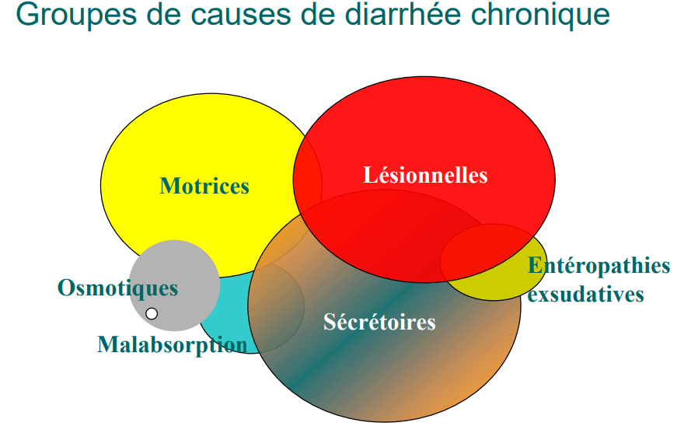
La classification des diarrhées chroniques selon les mécanismes de la diarrhée : trop schématique
Une étiologie peut associer plusieurs mécanismes physiopathologiques qui ne sont pas strictement indépendants entre eux → maladie de Crohn peut donner une diarrhée par plusieurs mécanismes selon le siège et l’étendue de l’atteinte (malabsorption, motrice, exsudative et sécrétoire)

Slide 32
QCM 13
Quel examen biologique de première intention est le plus utile pour évoquer une malabsorption des vitamines liposolubles ?
A. Numération Formule Sanguine (NFS) B. Dosage de la vitamine B12 C. Taux de Prothrombine (TP) D. Ionogramme sanguin E. CRP

Slide 33
QCM 13
Quel examen biologique de première intention est le plus utile pour évoquer une malabsorption des vitamines liposolubles ?
A. Numération Formule Sanguine (NFS) B. Dosage de la vitamine B12 C. Taux de Prothrombine (TP) D. Ionogramme sanguin E. CRP

Slide 34
QCM 14
L’examen permettant de mettre en évidence une diarrhée motrice est :
La recherche d'une stéatorrhée
Un teste au D-xylose
Un test respiratoire au lactose
Une mesure de l'osmolarité des selles
Un test au rouge carmin

Slide 35
QCM 14
L’examen permettant de mettre en évidence une diarrhée motrice est :
La recherche d'une stéatorrhée
Un teste au D-xylose
Un test respiratoire au lactose
Une mesure de l'osmolarité des selles
Un test au rouge carmin

Slide 36
QCM 15
Une diarrhée chronique avec flush syndrome doit faire demander en priorité :
A. Un dosage de la TSH B. Un dosage de la chromogranine A C. Un dosage des anticorps anti-transglutaminase D. Un dosage de la Gastrinémie E. Un dosage du 5-HIAA urinaire

Slide 37
QCM 15
Une diarrhée chronique avec flush syndrome doit faire demander en priorité :
A. Un dosage de la TSH B. Un dosage de la chromogranine A C. Un dosage des anticorps anti-transglutaminase D. Un dosage de la Gastrinémie E. Un dosage du 5-HIAA urinaire

Slide 38
QCM 16
Une diarrhée graisseuse avec glossite, anémie macrocytaire et troubles sensitifs doit faire évoquer en premier lieu :
A. Une maladie cœliaque B. Une maladie de Crohn C. Une recto colite hémorragique (RCH) D. Une hyperthyroïdie E. Un Syndrome de l’intestin irritable

Slide 39
QCM 16
Une diarrhée graisseuse avec glossite, anémie macrocytaire et troubles sensitifs doit faire évoquer en premier lieu :
A. Une maladie cœliaque B. Une maladie de Crohn C. Une recto colite hémorragique (RCH) D. Une hyperthyroïdie E. Un Syndrome de l’intestin irritable

Slide 40
QCM 17
Quel est l'examen morphologique de première intention devant une diarrhée chronique avec rectorragies et altération de l'état général ?
A. Une échographie abdominale B. Un transit baryté du grêle C. Une iléo-coloscopie D. Un entéro-scanner E. Une pancréto-IRM

Slide 41
QCM 17
Quel est l'examen morphologique de première intention devant une diarrhée chronique avec rectorragies et altération de l'état général ?
A. Une échographie abdominale B. Un transit baryté du grêle C. Une iléo-coloscopie D. Un entéro-scanner E. Une pancréto-IRM

Slide 42
Exploration des diarrhées chroniques
… Quand la cause n'est pas cliniquement évidente
Examens biologiques de première intention
Examens des selles (2ieme intention)
Examens morphologiques

Slide 43
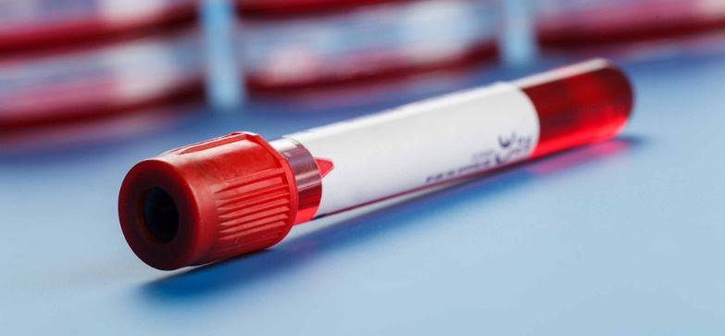
Examens biologiques de première intention
NFS, VS, CRP, TP, Ionogramme, bilan rénal, bilan phospho-calcique, Magnésémie, Albumine, Electrophorèse des protides, Cholestérol, TSH, EPP, sérologie maladie cœliaque, examen parasitologique des selles (EPS)
Sérologie HIV: si facteurs de risque pour le HIV

Slide 44
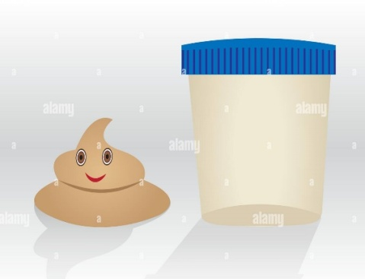
Examen des selles en deuxième intention
Fécalogramme sur 3 j pour mesure du débit fécal en graisses ou stéatorrhée, de la clairance de l’alpha-1- antitrypsine et de l’osmolarité fécale
Calprotectine fécale
Concentration fécale en élastase pancréatique

Slide 45
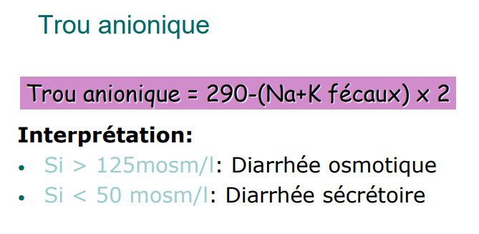

Slide 46
Dosages hormonaux
Selon l’orientation diagnostique :
Dosage de la chromogranine et du 5-HIAA : tumeur neuroendocrine
Calcitonine : cancer médullaire de la thyroïde
Gastrinémie : syndrome de Zollinger Ellison
Vipémie : vipome
Dosage de la tryptase sérique : mastocystose

Slide 47
Examens complémentaires morphologiques
L’endoscopie digestive:
EOGD + Bx duodénales
Iléo-coloscopie + Bx étagées
Entéroscopie
Echoendoscopie duodenopancréatique
L’imagerie: Entéroscanner , Entéro-IRM , Vidéo capsule, TDM AP
Octréoscan: si suspicion de tumeur endocrine.
➔ Détecte la radioactivité marquée qui se fixe sur les tumeurs qui expriment à leur surface les récepteurs à la somatostatine

Slide 48
QCM 18
Parmi les étiologies suivantes de la diarrhée quels sont celles qui sont en rapport avec une anomalie de la phase entérocytaire :
La Giardiose
La maladie cœliaque
La colonisation bactérienne chronique de l’intestin
Maladie de Whipple
Maladie de Waldmann

Slide 49
QCM 18
Parmi les étiologies suivantes de la diarrhée quels sont celles qui sont en rapport avec une anomalie de la phase entérocytaire :
La Giardiose
La maladie cœliaque
La colonisation bactérienne chronique de l’intestin
Maladie de Whipple
Maladie de Waldmann

Slide 50
QCM 19
La maladie cœliaque :
Est la cause la plus fréquente des diarrhées par malabsorption
Elle est plus fréquente chez l’homme
C’est une entéropathie auto-immune
Elle est assez souvent associée à la dermatite herpétiforme
Est une diarrhée sécrétoire

Slide 51
QCM 19
La maladie cœliaque :
Est la cause la plus fréquente des diarrhées par malabsorption
Elle est plus fréquente chez l’homme
C’est une entéropathie auto-immune
Elle est assez souvent associée à la dermatite herpétiforme
Est une diarrhée sécrétoire

Slide 52
QCM 20
La maladie cœliaque doit être évoquée et recherchée de principe devant :
Une anémie hypochrome microcytaire
Un reflux gastro-œsophagien
Une aphtose buccale récidivante
Un trouble du rythme cardiaque
Une cytolyse hépatique inexpliquée

Slide 53
QCM 20
La maladie cœliaque doit être évoquée et recherchée de principe devant :
Une anémie hypochrome microcytaire
Un reflux gastro-œsophagien
Une aphtose buccale récidivante
Un trouble du rythme cardiaque
Une cytolyse hépatique inexpliquée

Slide 54
QCM 21
Le diagnostic de certitude de la maladie cœliaque repose sur :
A. La positivité des anticorps anti-transglutaminase B. La présence d'un terrain auto-immun associé C. L'amélioration clinique sous régime sans gluten D. L'examen histologique de biopsies duodénales montrant une atrophie villositaire E. Un test respiratoire à l'hydrogène positif

Slide 55
QCM 21
Le diagnostic de certitude de la maladie cœliaque repose sur :
A. La positivité des anticorps anti-transglutaminase B. La présence d'un terrain auto-immun associé C. L'amélioration clinique sous régime sans gluten D. L'examen histologique de biopsies duodénales montrant une atrophie villositaire E. Un test respiratoire à l'hydrogène positif

Slide 56

La maladie cœliaque
Maladie auto-immune
Prédisposition génétique: HLA DQ2 ou DQ8
Une intolérance à la gliadine, une protéine contenue dans le gluten:

Slide 57
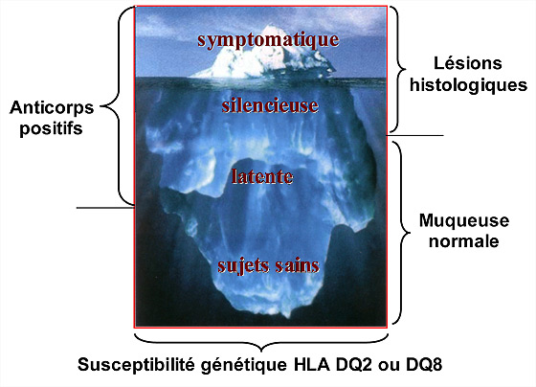
La maladie cœliaque
La femme (*2-3)
Terrain d’autoimmunité
La forme clinique classique: minoritaire
diarrhée chronique et signes cliniques de malabsorption
Les formes cliniques pauci-symptomatiques, formes frustes:
Tableau de SII
Signes biologiques isolés de malabsorption, cytolyse hépatique inexpliquée
Aphtose buccale récidivante, arthralgies et déminéralisation diffuse, troubles neurologiques (épilepsie, neuropathie carentielle, ataxie) ou de la reproduction chez la femme

Slide 58
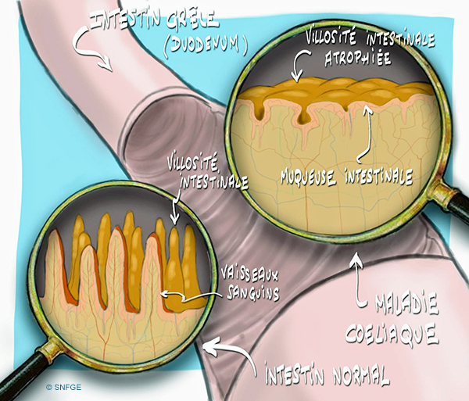
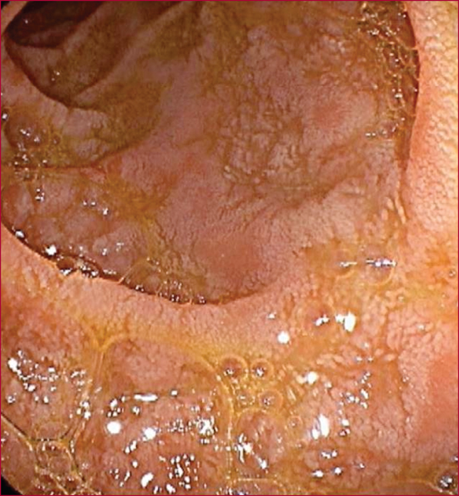
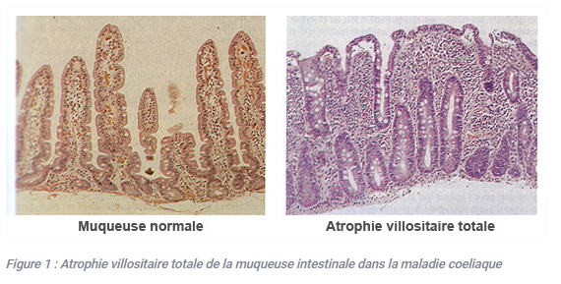

Slide 59
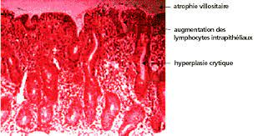
La maladie cœliaque
En cas de suspicion de maladie cœliaque
Sérologie de la maladie cœliaque
Les anticorps sériques anti-endomysium (IgA) et anti-TG: meilleure S et Sp
En pratique: Anti TG IgA + Associé un dosage pondéral des IgA
si déficit faire un dosage des anticorps anti-TG (IgG).
Le dosage des anticorps anti-gliadine : n’est plus utilisé
Le génotypage HLA
exceptionnellement nécessaire.
La confirmation du diagnostic est histologique (endoscopie haute avec biopsies duodénales)
Une atrophie villositaire sub-totale ou totale
Une augmentation des lymphocytes intra-épithéliaux,
Une hypertrophie des cryptes
Un infiltrat inflammatoire lympho-plasmocytaire du chorion avec présence de polynucléaires éosinophiles,

Slide 60
QCM 22
La Giardiose :
Est la principale parasitose responsable de diarrhée chronique par malabsorption
Son habitat siège au niveau de l’iléon terminal
Elle peut être responsable d’un syndrome de malabsorption
Elle est due à un protozoaire flagellé le Giardia duodénalis
Elle se transmet par voie sanguine

Slide 61
QCM 22
La Giardiose :
Est la principale parasitose responsable de diarrhée chronique par malabsorption
Son habitat siège au niveau de l’iléon terminal
Elle peut être responsable d’un syndrome de malabsorption
Elle est due à un protozoaire flagellé le Giardia duodénalis
Elle se transmet par voie sanguine

Slide 62
QCM 23
Parmi les étiologies suivantes de la diarrhée chronique lesquelles sont en rapport avec une réduction anatomique de la surface absorbante :
La maladie cœliaque
Résection étendue du grêle
Fistule gastro-jéjuno-colique
Déficit commun variable
La recto colite hémorragique

Slide 63
QCM 23
Parmi les étiologies suivantes de la diarrhée chronique lesquelles sont en rapport avec une réduction anatomique de la surface absorbante :
La maladie cœliaque
Résection étendue du grêle
Fistule gastro-jéjuno-colique
Déficit commun variable
La recto colite hémorragique

Slide 64
QCM 24
La maladie de Whipple :
Est responsable d’une diarrhée par malabsorption
Le diagnostic repose sur les biopsies duodénales ou jéjunales et ou la PCR des prélèvements (sang, LCR, salive, muqueuse)
Est en rapport avec une infection virale
On peu retrouver une atrophie villositaire
Est en rapport avec une prolifération monoclonale de cellules lymphoïdes B

Slide 65
QCM 24
La maladie de Whipple :
Est responsable d’une diarrhée par malabsorption
Le diagnostic repose sur les biopsies duodénales ou jéjunales et ou la PCR des prélèvements (sang, LCR, salive, muqueuse)
Est en rapport avec une infection virale
On peu retrouver une atrophie villositaire
Est en rapport avec une prolifération monoclonale de cellules lymphoïdes B

Slide 66
QCM 25
Les étiologies d’une colonisation bactérienne chronique du grêle sont :
L’achlorhydrie gastrique
Résection antérieure du rectum
Une sténose incomplète d’origine tumorale
La diverticulose du grêle
Une gastrite à HP

Slide 67
QCM 25
Les étiologies d’une colonisation bactérienne chronique du gréle sont :
L’achlorhydrie gastrique
Résection antérieure du rectum
Une sténose incomplète d’origine tumorale
La diverticulose du grêle
Une gastrite à HP

Slide 68
QCM 26
Quel examen permet de faire le diagnostic de colonisation bactérienne chronique du grêle (CBCG) de manière non invasive ?
A. Le tubage jéjunal avec culture B. Le test respiratoire à l’hydrogéne C. Le dosage de l'élastase fécale D. La mesure de la stéatorrhée E. L'iléo-coloscopie

Slide 69
QCM 26
Quel examen permet de faire le diagnostic de colonisation bactérienne chronique du grêle (CBCG) de manière non invasive ?
A. Le tubage jéjunal avec culture B. Le test respiratoire à l’hydrogéne C. Le dosage de l'élastase fécale D. La mesure de la stéatorrhée E. L'iléo-coloscopie

Slide 70
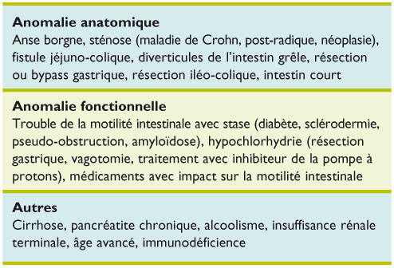
Etiologies d’une colonisation bactérienne chronique de l’intestin

Slide 71
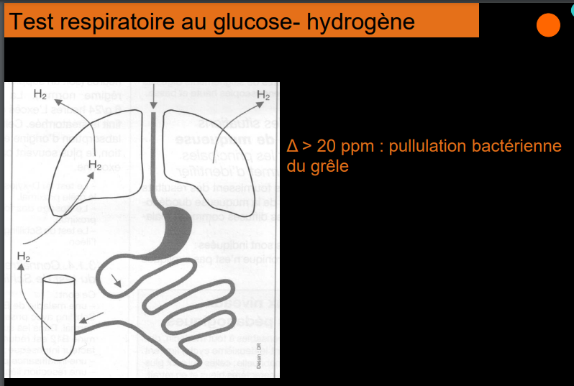
Test respiratoire au glucose
L’hydrogène produit par les bactéries au niveau du colon ou de l’intestin grêle traverse la paroi et via la circulation sanguine est évacué par les poumons dans l’air expiré
Le taux d’hydrogène dans l’air expiré est d’autant plus élevé que la malabsorption des sucres est importante ou que la quantité de bactéries est élevée à un endroit où il ne devrait pas y en avoir
→ Indications : recherche d’une
pullulation microbienne du grêle

Slide 72
QCM 27
L’examen permettant le diagnostic positif d’une insuffisance pancréatique exocrine est :
La clairance de l’α1-antitrypsine
Le dosage de l’élastase fécale
L’échoendoscopie couplée à l’IRM du pancreas
L’échographie transpariétale
Le test au D xylose

Slide 73
QCM 27
L’examen permettant le diagnostic positif d’une insuffisance pancréatique exocrine est :
La clairance de l’α1-antitrypsine
Le dosage de l’élastase fécale
L’échoendoscopie couplée à l’IRM du pancreas
L’échographie transpariétale
Le test au D xylose

Slide 74
QCM 28
La diarrhée par anomalies de la phase post entérocytaire :
Peut-être en rapport avec Une maladie de Waldmann
Est responsable d’une entéropathie exsudative
Peut-être secondaire à une insuffisance pancréatique exocrine
Peut-être en rapport avec Péricardite constrictive
Il existe une altération de la bordure en brosse

Slide 75
QCM 28
La diarrhée par anomalies de la phase post entérocytaire :
Peut-être en rapport avec Une maladie de Waldmann
Est responsable d’une entéropathie exsudative
Peut-être secondaire à une insuffisance pancréatique exocrine
Peut-être en rapport avec Péricardite constrictive
Il existe une altération de la bordure en brosse

Slide 76
Diarrhée par malabsorption
Causes | Diagnostic
Pré-entérocytaires (luminales) : Pancréatites chroniques, cancer pancr. Cholestase … | Echographie TDM Biologie et échographie abdominale
Pullulation bactérienne du grêle | Test respiratoire au glucose
Entérocytaires : Maladie cœliaque Déficit en immunoglobulins, Gairdiase, Maladie de Whipple, Maladie de Crohn, grêle radique, lymphome | Biopsies duodénales et sérologie coeliaque, dosage des immunoglobulines, parasitologie des selles
Post-entérocytaires : Lymphangiectasies primitives et secondaire | clairance de l’α1- antitrypsine supérieure à 20 mL/jour Endoscopie biopsies scanner abdominal et thoracique, échocardiographie

Slide 77
QCM 29
Une clairance de l'alpha-1-antitrypsine supérieure à 20 ml/jour signe :
A. Une insuffisance pancréatique exocrine B. Une pullulation bactérienne C. Une entéropathie exsudative D. Une diarrhée osmotique E. Une maladie coeliaque

Slide 78
QCM 29
Une clairance de l'alpha-1-antitrypsine supérieure à 20 ml/jour signe :
A. Une insuffisance pancréatique exocrine B. Une pullulation bactérienne C. Une entéropathie exsudative D. Une diarrhée osmotique E. Une maladie coeliaque

Slide 79
QCM 30
Parmi les étiologies de la diarrhée motrice on peut retrouver :
L’hyperthyroïdie
Déficit commun variable
La vagotomie tronculaire
Insuffisance pancréatique exocrine
Résection iléale courte < 80 cm

Slide 80
QCM 30
Parmi les étiologies de la diarrhée motrice on peut retrouver :
L’hyperthyroïdie
Déficit commun variable
La vagotomie tronculaire
Insuffisance pancréatique exocrine
Résection iléale courte < 80 cm

Slide 81
QCM 31
Au cours du syndrome carcinoïde :
La diarrhée motrice est le symptôme le plus fréquent
Il existe souvent des flushes
IL existe généralement des métastases hépatiques
L'acide 5-hydroxy-indol-acétique urinaire (5-HIAA) est augmenté
La diarrhée est secondaire à la sécrétion de la gastrine

Slide 82
QCM 31
Au cours du syndrome carcinoïde :
La diarrhée motrice est le symptôme le plus fréquent
Il existe souvent des flushes
Il existe généralement des métastases hépatiques
L'acide 5-hydroxy-indol-acétique urinaire (5-HIAA) est augmenté
La diarrhée est secondaire à la sécrétion de la gastrine

Slide 83
QCM 32
Un sujet âgé de 70 ans diabétique consulte pour une diarrhée chronique d’allure motrice. L’examen physique montre une hypotension orthostatique sans accélération supplémentaire du pouls ?
Quelle est la cause probable de cette diarrhée.
Dysautonomie (neuropathie végétative)
Tumeur du pancréas
Maladie cœliaque
Tumeur carcinoïde
Maladie de Crohn

Slide 84
QCM 32
Un sujet âgé de 70 ans diabétique consulte pour une diarrhée chronique d’allure motrice. L’examen physique montre une hypotension orthostatique sans accélération supplémentaire du pouls ?
Quelle est la cause probable de cette diarrhée.
Dysautonomie (neuropathie végétative)
Tumeur du pancréas
Maladie cœliaque
Tumeur carcinoïde
Maladie de Crohn

Slide 85
Diarrhée motrice
Causes | Diagnostic
Endocriniennes : Hyperthyroïdie, Cancer médullaire de la thyroïde, Syndrome carcinoïde | TSH Thyrocalcitonine, échographie sérotoninémie, chromogranine
Neurologiques : Vagotomie, Neuropathie viscérales, dysautonomies (diabète, amylose) | Anamnèse, hypotension orthost., examen neurologique, glycémie …
Anatomiques : Résections iléales (Courtes < 80 cm) et autres maladies iléales distales | Anamnèse, examens morphologiques
Diarrhée motrice idiopathique: SII (> 80 % ) | Contexte de troubles fonctionnels digestifs, élimination des autres causes

Slide 86
QCM 33
Concernant les colites microscopiques :
Elles sont responsables d’une diarrhée par malabsorption
Sur le plan biologique on peut retrouver une hypokaliémie
Le diagnostic se fait sur les biopsies coliques
Elles sont suspectées devant une diarrhée avec coloscopie normale
Peuvent donner une diarrhée glairo-sanglante

Slide 87
QCM 33
Concernant les colites microscopiques :
Elles sont responsables d’une diarrhée par malabsorption
Sur le plan biologique on peut retrouver une hypokaliémie
Le diagnostic se fait sur les biopsies coliques
Elles sont suspectées devant une diarrhée avec coloscopie normale
Peuvent donner une diarrhée glairo-sanglante

Slide 88
QCM 34
Un patient âgé de 50 ans consulte pour une diarrhée liquidienne évoluant depuis 6 mois.
La coloscopie montre une muqueuse colique et iléale normale.
L’endoscopiste décide de faire des biopsies coliques étagées systématiques pour rechercher ?
A. Une colite inflammatoire
B. Une colite lymphocytaire
C. Une colite collagène
D. Une colite microscopique
E. Un néoplasie colique

Slide 89
QCM 34
Un patient âgé de 50 ans consulte pour une diarrhée liquidienne évoluant depuis 6 mois.
La coloscopie montre une muqueuse colique et iléale normale.
L’endoscopiste décide de faire des biopsies coliques étagées systématiques pour rechercher ?
A. Une colite inflammatoire
B. Une colite lymphocytaire
C. Une colite collagène
D. Une colite microscopique
E. Un néoplasie colique

Slide 90
QCM 35
Concernant la Recto colite hémorragique (RCH) :
Elle peut atteindre tous les segments du tube digestif de la bouche à l’anus
L’atteinte endoscopique est discontinue avec des intervalles de muqueuses saines
L’atteinte endoscopique est continue commençant dès la jonction anorectale
Il existe une ligne de démarcation nette entre la muqueuse saine et pathologique
Elle est responsable d’un diarrhée sécrétoire lésionnelle

Slide 91
QCM 35
Concernant la Recto colite hémorragique (RCH) :
Elle peut atteindre tous les segments du tube digestif de la bouche à l’anus
L’atteinte endoscopique est discontinue avec des intervalles de muqueuses saines
L’atteinte endoscopique est continue commençant dès la jonction anorectale
Il existe une ligne de démarcation nette entre la muqueuse saine et pathologique
Elle est responsable d’un diarrhée sécrétoire lésionnelle

Slide 92
QCM 36
On évoque une RCH chez un patient ayant des émissions glairosanglantes chroniques devant:
L’âge jeune du malade
La présence d’une sacro-iléite associée
L’altération profonde de l’état general
La présence d’ulcérations fissuraires coliques
L’atteinte constante du rectum

Slide 93
QCM 36
On évoque une RCH chez un patient ayant des émissions glairosanglantes chroniques devant:
L’âge jeune du malade
La présence d’une sacroiléite associée
L’altération profonde de l’état général
La présence d’ulcérations fissuraires coliques
L’atteinte constante du rectum

Slide 94
QCM 37
Concernant la maladie de Crohn :
Il existe une susceptibilité génétique
Le tabagisme est un facteur protecteur
Les lésions endoscopiques ont un caractère discontinu et multi-segmentaire
A l’histologie on peut retrouver un granulome giganto-cellulaire
L’inflammation ne touche que la muqueuse et la sous muqueuse

Slide 95
QCM 37
Concernant la maladie de Crohn :
Il existe une susceptibilité génétique
Le tabagisme est un facteur protecteur
Les lésions endoscopiques ont un caractère discontinu et multi-segmentaire
A l’histologie on peut retrouver un granulome giganto-cellulaire
L’inflammation ne touche que la muqueuse et la sous muqueuse

Slide 96
Diarrhée sécrétoire
Sans
lésions intestinales macroscopiques
Avec
lésions intestinales macroscopiques
Colites microscopiques
Médicaments
Parasitose
Tumeurs endocrines: les Vipomes et les mastocystoses
Cancers rectocoliques
MICI
Entérocolites infectieuses,
radiques ou ischémiques
les colites des laxatifs
Notes:
(vasoactivedes médiateurs proinflammatoires
comme l’ histamine et la tryptase
intestinal peptide)

Slide 97
Colites microscopiques
La colite collagène et la colite lymphocytaire
Femmes > 50 ans
MAI ou maladies inflammatoires: dans 50 % des cas
Origine médicamenteuse (réversibles à l’arrêt); Idiopathique
Tableau clinique: diarrhée chronique sécrétoire+/- amaigrissement
Biologie: hypokaliémie
Coloscopie + biopsies systématiques: le diagnostic est histologique
Colite lymphocytaire: infiltrat inflammatoire intra-épithélial prononcé (25L/100CE).
Colite collagène: dépôts de collagène en bande sous la membrane basale, d’une épaisseur >10 μm

Slide 98
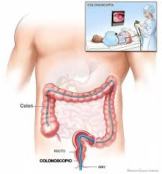
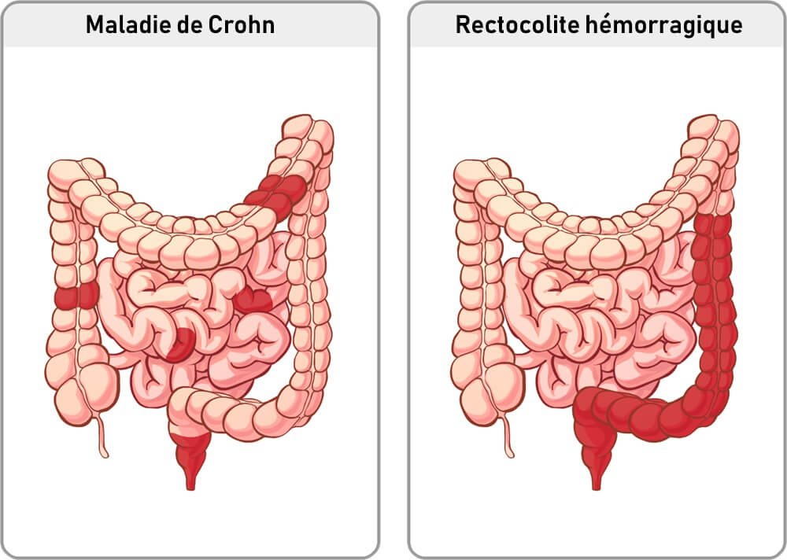
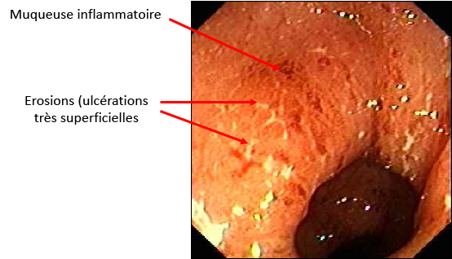
RCH
Endoscopie
Atteinte constante du retum
Atteinte continue, commençant dès la jonction ano-rectale, s’étendant plus ou moins loin vers l’amont
Interruption de façon assez brusque (ligne de démarcation nette)
Respecte le grêle.
La muqueuse: rouge, granitée, fragile, saignant au contact.
+/- ulcérations de taille et de forme variées
Forme sévère: ulcères profonds mettant à nu la musculeuse, ulcères en puits.

Slide 99
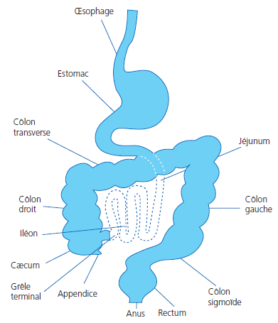
Maladie de Crohn
MICI
Survient à tout âge
Pic de fréquence: 20-30 ans.
Etiopathogénie inconnue; Mulifactorielle: tabac, hérédité
Touche tous les segments du tube digestif
(bouche → anus)

Slide 100
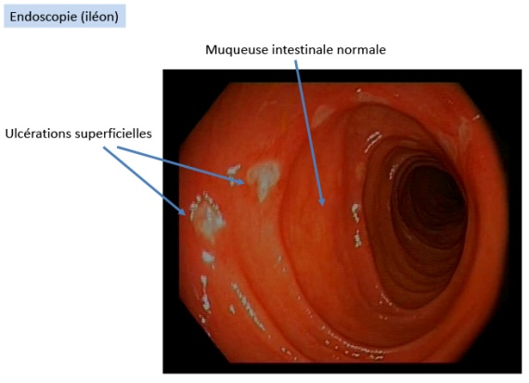
Maladie de Crohn
Endoscopie
Atteinte iléo-caecale ou iléo colique droite: les plus fréquentes
Atteinte segmentaire asymétriques
Localisations séparées par des zones saines
Ulcérations aphtoïdes, les ulcérations en carte de géographique et en rails.
Anapath : Distorsions glandulaires, Infiltration lympho-plasmocytaire du chorion muqueux, Fissures transmurales, granulome épithélioïde et gigantocellulaire
Faire des biopsies en zones pathologiques + zones saines

Slide 101
Objectif 5
Évaluer le retentissement d’une diarrhée chronique

Slide 102
QCM 38
Une tétanie chez un patient ayant une diarrhée chronique est en rapport avec une carence en
A. Fer et Vitamine B12 B. Vitamine K C. Calcium et/ou Magnésium D. Vitamine A E. Zinc

Slide 103
QCM 38
Une tétanie chez un patient ayant une diarrhée chronique est en rapport avec une carence en
A. Fer et Vitamine B12 B. Vitamine K C. Calcium et/ou Magnésium D. Vitamine A E. Zinc

Slide 104
QCM 39
Un syndrome hémorragique (ecchymoses, saignements) chez un patient ayant une diarrhée chronique est secondaire à une carence en :
A. Vitamine C B. Vitamine B1 C. Vitamine K D. Vitamine D E. Fer

Slide 105
QCM 39
Un syndrome hémorragique (ecchymoses, saignements) chez un patient ayant une diarrhée chronique est secondaire à une carence en :
A. Vitamine C B. Vitamine B1 C. Vitamine K D. Vitamine D E. Fer

Slide 106
QCM 40
Une ostéomalacie avec douleurs osseuses et fractures pathologiques est une complication d'une malabsorption chronique de :
A. Vitamine D et Calcium B. Vitamine B12 C. Protéines D. Fer E. Vitamine A

Slide 107
QCM 40
Une ostéomalacie avec douleurs osseuses et fractures pathologiques est une complication d'une malabsorption chronique de :
A. Vitamine D et Calcium B. Vitamine B12 C. Protéines D. Fer E. Vitamine A

Slide 108
RETENTISSEMENT DE LA DIARRHEE CHRONIQUE
Retentissement hydroélectrolytique : signes de déshydratation, hypokaliémie
Retentissement lié au syndrome de malabsorption:
Dénutrition sévère : amaigrissement, amyotrophie
Œdèmes ou anasarque
Douleurs osseuses en rapport avec une ostéomalacie
Crises de tétanie ou spasmophilie
Troubles visuels à type d’héméralopie

Slide 109
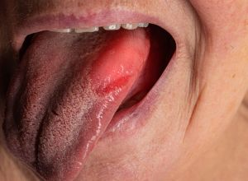
RETENTISSEMENT DE LA DIARRHEE CHRONIQUE
Retentissement lié au syndrome de malabsorption:
Aménorrhée, stérilité
Syndrome anémique
Glossite
Troubles neurologiques : neuropathie périphérique
Syndrome médullaire par sclérose combinée de la moelle (carence en vitamine B12)
Syndrome hémorragique

Slide 110
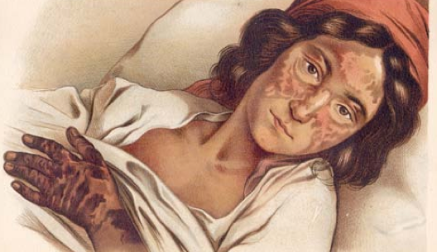
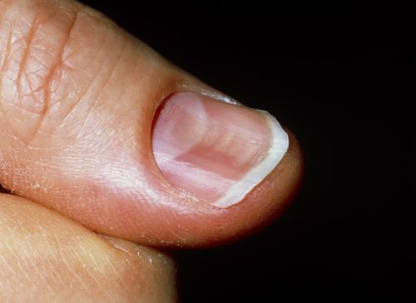
RETENTISSEMENT DE LA DIARRHEE CHRONIQUE
Retentissement lié au syndrome de malabsorption:
Pellagre associant dermatose diarrhée et démence
Altération de la peau et des phanères : acrodermatite koilonychie et perlèche péribuccale (carence en fer);
Anomalies dentaires : fragilité dentaire liée à une parodontose, caries dentaires (carence en vitamine D)

Slide 111
Cas cliniques

Slide 112
Cas clinique 1
Une patiente âgée de 25ans, sans antécédents pathologiques familiaux ou personnels notables, consulte pour une diarrhée faite de 5 à 6 selles /24h diurnes et nocturnes, luisantes et collant à la cuvette, évoluant depuis 6 mois , associée à un amaigrissement de 5 kg .Il n’y a pas de notion de prise médicamenteuse
A l’examen physique, la patiente est pâle ,les ongles sont mous et cassants, l’indice de masse corporelle est de 18 kg/m2 . Le reste de l’ examen physique est sans particularités
A la biologie : Hb=9g/dl , VGM=70µ3 , TCMH=25pg, GB=8500 /mm 3, plaquette=200 000 /mm3, CRP=5mg/l, Albumine=30g/l, TP=65%, calcémie=2mmol/l ; cholestérolémie = 3mmol/l (N entre 3,7 et6,2).
La stéatorrhée est à 18g/24h.

Slide 113
Cas clinique 1
Une EOGD avec des biopsies duodénales est réalisée.
A l'examen histologique, une atrophie villositaire subtotale est associée à une hyperplasie des cryptes. Les lymphocytes intra-épithéliaux sont nombreux et le chorion est occupé par des lymphocytes, plasmocytes et polynucléaires éosinophiles. Une hyperplasie des glandes de Brunner est observée.

Slide 114
QCM 41
Les éléments qui vous permettent de retenir le diagnostic d’une diarrhée chronique:
5 à 6 selles /24h
Evolution depuis 6 mois
Hémoglobine = 9g /dl
TP = 65%
Albumine=30 g/l

Slide 115
QCM 41
Les éléments qui vous permettent de retenir le diagnostic d’une diarrhée chronique:
5 à 6 selles /24h
Evolution depuis 6 mois
Hémoglobine = 9g /dl
TP = 65%
Albumine=30 g/l

Slide 116
QCM 42
Quel serait le mécanisme de la diarrhée chez cette patiente ?
Malabsorption
Motrice
Volumogénique
Osmotique
Sécrétoire

Slide 117
QCM 42
Quel serait le mécanisme de la diarrhée chez cette patiente ?
Malabsorption
Motrice
Volumogénique
Osmotique
Sécrétoire

Slide 118
QCM 43
Le premier diagnostic à évoquer devant ce tableau clinique est une :
Maladie de Crohn
Maladie de Whipple
Lymphome du grêle
Giardiase
Maladie cœliaque

Slide 119
QCM 43
Le premier diagnostic à évoquer devant ce tableau clinique est une :
Maladie de Crohn
Maladie de Whipple
Lymphome du grêle
Giardiase
Maladie cœliaque

Slide 120
Cas clinique 2
Une femme âgée de 35 ans qui consulte pour une diarrhée glairosanglante à raison de 8 selles par jour évoluant depuis deux mois, associée à des douleurs abdominales et à des arthralgies.
L’examen physique montre une fièvre à 37°, 8 , un pouls à 96/min, une tension artérielle à 10/5 et des œdèmes des membres inférieurs gardant le godet.
L’examen abdominal montre une douleur à la palpation de deux flancs.
Le bilan biologique montre un taux d’hémoglobine à 9g/dl, une vitesse de sédimentation à 70 mm (première heure), une hyperleucocytose à 12.000/mm³ et une CRP à 120 mg/L (N< 6 mg/L). L’ASP ne montre pas d’anomalies.

Slide 121
QCM 44
Les diagnostics à évoquer chez cette malade sont:
Une colite infectieuse
Une RCH
Une maladie de Crohn colique
Une maladie hémorroïdaire
Une tumeur colique

Slide 122
QCM 44
Les diagnostics à évoquer chez cette malade sont:
Une colite infectieuse
Une RCH
Une maladie de Crohn colique
Une maladie hémorroïdaire
Une tumeur colique

Slide 123
QCM 45
Le premier examen complémentaire à demander devant ce tableau pour étayer le diagnostic est :
Le scanner abdominal
La coloscopie
La fibroscopie digestive
L’examen copro parasitologique des selles
L’échographie abdominale

Slide 124
QCM 45
Le premier examen complémentaire à demander devant ce tableau pour étayer le diagnostic est :
Le scanner abdominal
La coloscopie
La fibroscopie digestive
L’examen copro parasitologique des selles
L’échographie abdominale

Slide 125
QCM 46
Le mécanisme probable des œdèmes des membres inférieurs chez cette malade est:
Une malabsorption
Une fuite urinaire des proteins
Une entéropathie exsudative
Un manque d’apport
Une fistule digestive

Slide 126
QCM 46
Le mécanisme probable des œdèmes des membres inférieurs chez cette malade est:
Une malabsorption
Une fuite urinaire des proteins
Une entéropathie exsudative
Un manque d’apport
Une fistule digestive

Slide 127
Cas clinique 3
Un patient âgé de 65 ans ayant dans ses antécédents un diabète récent, consulte pour épigastralgie en barre irradiant vers dos évoluant depuis 6 mois associée à une diarrhée chronique graisseuse et à un amaigrissement de 6 kg.

Slide 128
QCM 47
Quels sont les examens biologiques qui confirme la malabsorption des graisses chez ce malade
La stéatorrhée
L’élastase fécale
Calcul de trou osmotique
La lipasémie
L’amylasémie

Slide 129
QCM 47
Quels sont les examens biologiques qui confirme la malabsorption des graisses chez ce malade
La stéatorrhée
L’élastase fécale
Calcul de trou osmotique
La lipasémie
L’amylasémie

Slide 130
QCM 48
Quel est le mécanisme de la diarrhée chez ce malade
Une malabsorption par maldigestion des lipides
Une fuite urinaire des proteins
Une entéropathie exsudative
Un manque d’apport
Une fistule digestive

Slide 131
QCM 48
Quel est le mécanisme de la diarrhée chez ce malade
Une malabsorption par maldigestion des lipides
Une fuite urinaire des proteins
Une entéropathie exsudative
Un manque d’apport
Une fistule digestive

Slide 132
QCM 49
Quel est le diagnostic le plus probable
Maladie de Crohn
Maladie de Whipple
Lymphome du grêle
Giardiase
Adénocarcinome pancréatique

Slide 133
QCM 49
Quel est le diagnostic le plus probable
Maladie de Crohn
Maladie de Whipple
Lymphome du grêle
Giardiase
Adénocarcinome pancréatique

Slide 134
Cas clinique 4
Une femme de 55 ans sans antécédents pathologiques notable consulte pour des diarrhées aqueuses chroniques sans glaire ni sang évoluant depuis plusieurs mois à raison de 4 à 5 selles par jour, avec notion de perte de poids chiffré à 1 kg. La patiente rapporte une prise d'AINS pour des douleurs articulaires depuis 6 mois.
À l'examen, il n'y a pas de fièvre, l'abdomen est souple et non douloureux.
Les examens biologiques montrent une hypokaliémie à 3,1 mmol/L, le reste du bilan est sans anomalies. Une coloscopie a été réalisée et qui était normale.

Slide 135
QCM 50
Quel est le diagnostic le plus probable ?
Maladie de Crohn
Recto-colite hémorragique
Colite microscopique
Syndrome de l'intestin irritable
Colite ischémique

Slide 136
QCM 50
Quel est le diagnostic le plus probable ?
Maladie de Crohn
Recto-colite hémorragique
Colite microscopique
Syndrome de l'intestin irritable
Colite ischémique

Slide 137
QCM 51
Quel examen complémentaire est nécessaire pour confirmer le diagnostic ?
Scanner abdominopelvien
Entero-IRM
Manométrie anorectale
Biopsies coliques
Tests respiratoires au glucose

Slide 138
QCM 51
Quel examen complémentaire est nécessaire pour confirmer le diagnostic ?
Scanner abdominopelvien
Entero-IRM
Manométrie anorectale
Biopsies coliques
Tests respiratoires au glucose

Slide 139
QCM 52
Quel est le mécanisme le plus probable de cette diarrhée ?
Diarrhée osmotique
Diarrhée sécrétoire lésionnelle
Diarrhée sécrétoire non lésionnelle
Diarrhée par malabsorption
Diarrhée motrice

Slide 140
QCM 52
Quel est le mécanisme le plus probable de cette diarrhée ?
Diarrhée osmotique
Diarrhée sécrétoire lésionnelle
Diarrhée sécrétoire non lésionnelle
Diarrhée par malabsorption
Diarrhée motrice

